Slide 1
Processamento Digital de Sinais Sinais e sistemas discretos
Professor:
Gerson Leiria Nunes

Slide 2
Sumário
Sistemas de tempo discreto
Diagramas de bloco
Classificação dos sistemas

Slide 3
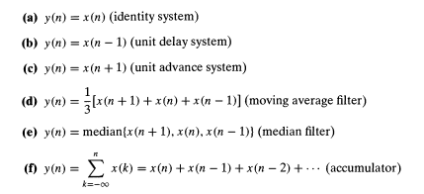
Sistemas de tempo discreto
Exemplos de sistemas de tempo discreto:

Slide 4
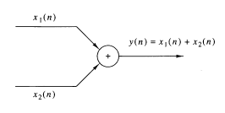
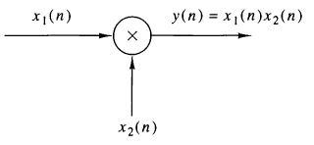
Diagramas de bloco
Somador:
Amplificador/atenuador:
Multiplicador:

Slide 5
Diagramas de bloco
Atraso:
Avanço:

Slide 6
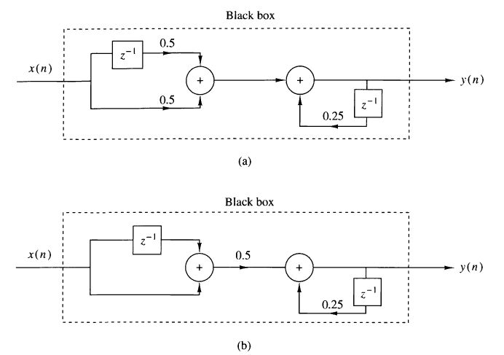
Diagrama de bloco
Exemplo:

Slide 7
Classificação dos sistemas
Na análise, bem como na concepção de sistemas, é desejável para classificar os sistemas de acordo com as propriedades gerais que os satisfazem.
Ressaltamos a ponto de que, para um sistema de possuir uma determinada propriedade, a propriedade deve realizar para cada sinal de entrada possível para o sistema.
Se uma propriedade é válida para alguns sinais de entrada, mas não para os outros, o sistema não possui essa propriedade. Assim, um contra exemplo é suficiente para provar que o sistema não possui uma propriedade.
No entanto, para provar que o sistema tem alguma propriedade, temos de provar que esta propriedade vale para cada sinal de entrada possível.

Slide 8
Classificação dos sistemas
Um sistema discreto é chamado estático ou sem memória, se a sua saída, em qualquer instante n depende somente da amostra de entrada, não precisando de amostras passadas e futuras de entrada.
Em qualquer caso, o sistema está a ser dito dinâmico ou com memória. Se a saída de um sistema em tempo n é completamente determinada pelas amostras de entrada no intervalo a partir de n – N.
Onde (N >= 0), o sistema é dito ter memória de duração N.
Se N = 0, o sistema é estático.
Se 0 <N < ∞, o sistema é dito ter memória finita.
Se N = ∞, o sistema é dito ter memória infinita.

Slide 9
Classificação dos sistemas
Estático sem memória
Estático sem memória
Dinâmico de memória
finita
Dinâmico de memória
infinita

Slide 10
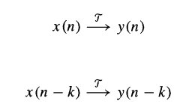
Classificação de sistemas
Sistemas variantes e invariantes no tempo
Um sistema é chamado de invariante no tempo se as suas características de entrada e saída não mudam com o tempo.
Se isso ocorrer é variante no tempo

Slide 11
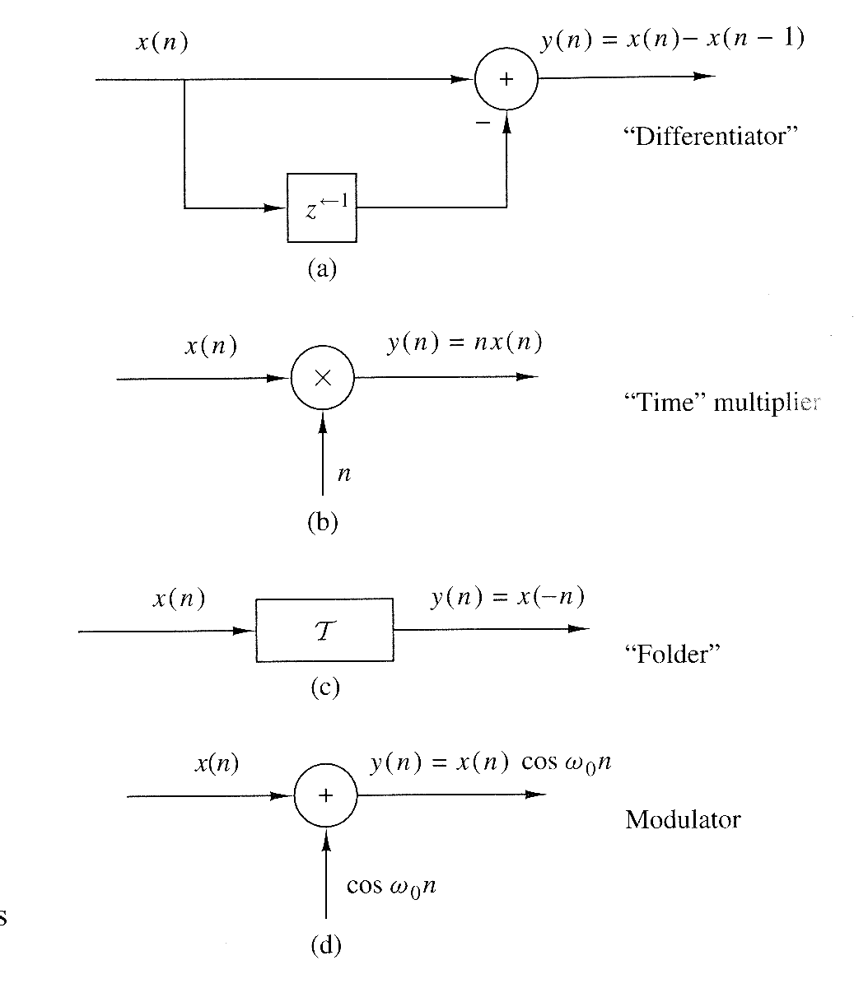

Slide 12
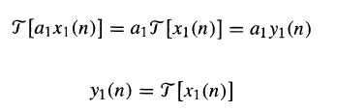
Classificação de sistemas
A classe geral de sistemas pode também ser subdividida em sistemas lineares e sistemas não-lineares.
Um sistema linear é aquele que satisfaz o princípio da superposição. Dito de forma simples, o princípio da sobreposição requer que a resposta do sistema para a soma ponderada dos sinais é igual à soma ponderada das respostas correspondentes (outputs) do sistema.
Assim, temos a seguinte definição de linearidade.

Slide 13
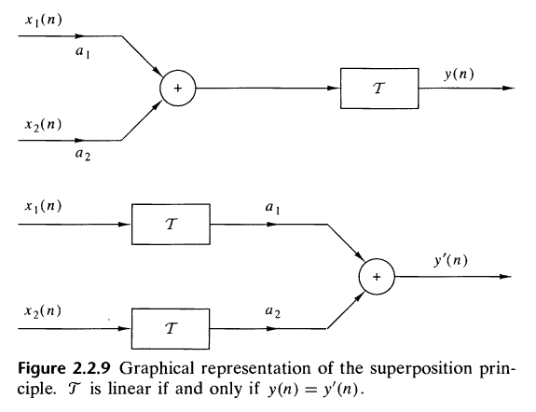
Classificação de sistemas

Slide 14
Classificação de sistemas
Verificando se o sistema é linear.
A combinação linear de duas sentenças de entrada resulta na saída.

Slide 15
Classificação de sistemas
Causal
Um sistema é dito para ser causal se a saída do sistema, em qualquer momento y (n) depende apenas entradas atuais e passadas ​​[ou seja, x (n), (n - 1), x (n-2), ...], mas não depende de entradas futuras [ou seja, x (n + 1), x (n + 2), ...]. Em termos matemáticos, a saída de um sistema causal satisfaz uma equação de forma:

Slide 16
Classificação de sistemas
A estabilidade é uma propriedade importante que deve ser considerado em qualquer aplicação prática de um sistema.
Sistemas instáveis ​​geralmente apresentam um comportamento errático e extremo e causar overflow em qualquer aplicação prática.

Slide 17
Classificação de sistemas
Definição, um sistema relaxado arbitrária é dito estável, se e apenas cada entrada limitada produz uma saída limitada.
A sequência de entrada x (n) e da sequência de saída y(n) são delimitadas é traduzido matematicamente significa que existem alguns números finitos, dizer Mx e My, de tal forma que para todo n:
Caso contrário o sistema é dito instável.

Slide 18
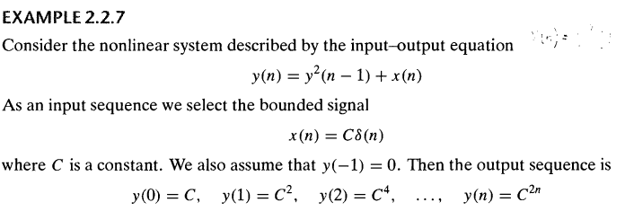
Classificação de sistemas

Slide 19
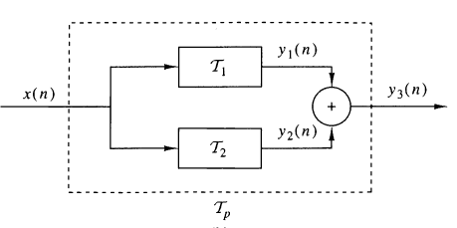
Interconexão de sistemas
Sistemas discretos podem ser interligados para formar sistemas maiores.
Há duas formas básicas em que os sistemas podem ser interligados: em cascata (série) ou em paralelo.
Sistema em série
Sistema em paralelo

